Slide 1

МИНИСТЕРСТВО ОБРАЗОВАНИЯ И НАУКИ РОССИЙСКОЙ ФЕДЕРАЦИИ
ФЕДЕРАЛЬНОЕ ГОСУДАРСТВЕННОЕ БЮДЖЕТНОЕ ОБРАЗОВАТЕЛЬНОЕ
УЧРЕЖДЕНИЕ ВЫСШЕГО ОБРАЗОВАНИЯ «МОСКОВСКИЙ АВИАЦИОННЫЙ ИНСТИТУТ
(национальный исследовательский университет)»
Выпускная квалификационная работа
Система распознавания речи, не зависящая от диктора
Выполнил студент группы М3О-411Б-21: Богданов Даниил Алексеевич
Руководитель: доцент Жигалов Владимир Иванович
Москва – 2025 г.

Slide 2
Цель и задачи
Цель работы:
Разработать систему распознавания речи, не зависящей от диктора
Задачи для достижения цели:
Разработка модуля предобработки звукового сигнала
Разработка архитектуры и обучение нейронной модели для распознавания речи
Разработка графического интерфейса для взаимодействия с системой
Проведение тестирования разработанной системы

Slide 3
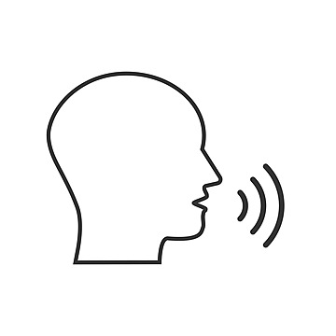
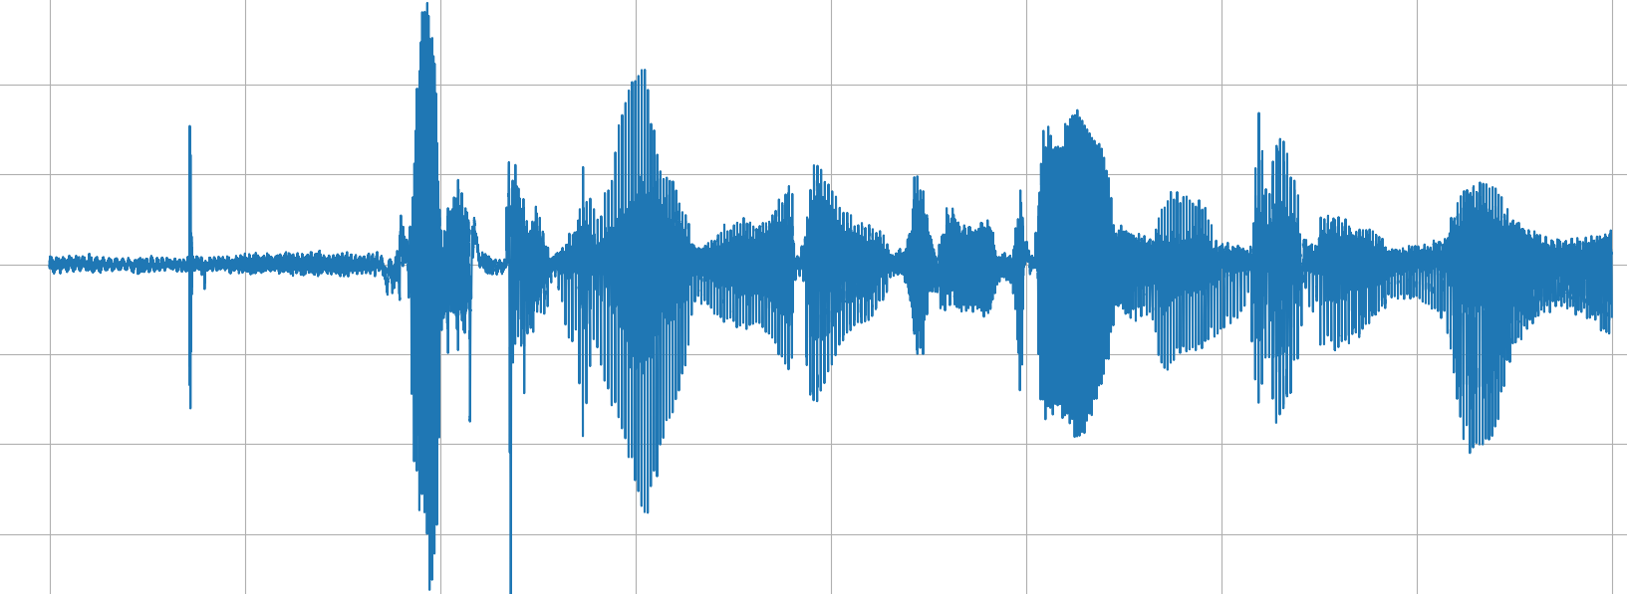
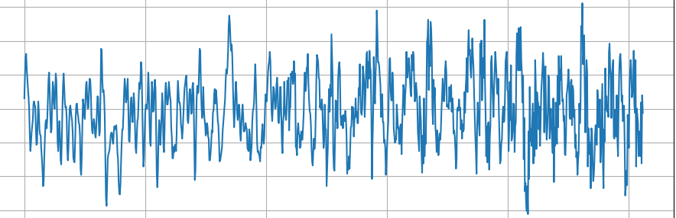
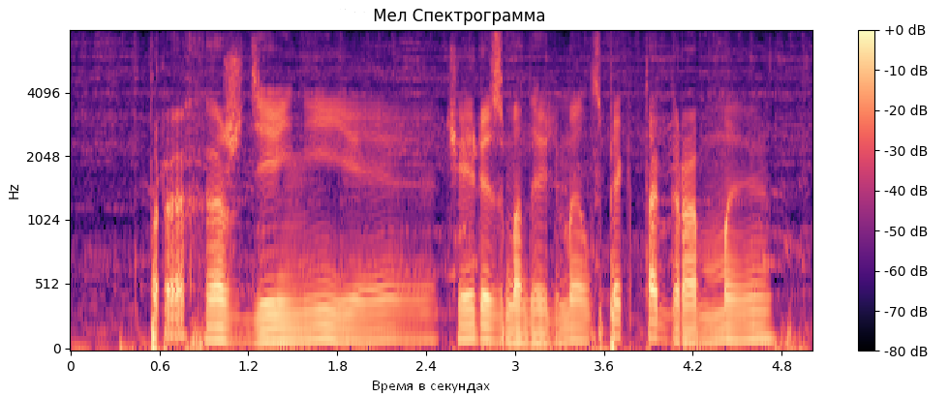
Модуль предобработки звукового сигнала
80000 отсчетов (5 секунд)
1024 отсчета
Работа модуля предобработки звукового сигнала

Slide 4
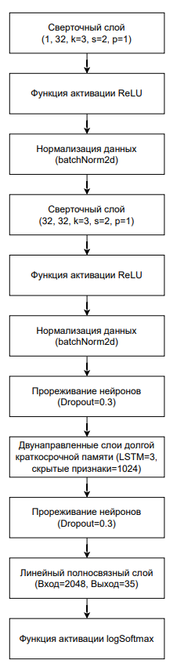
Модуль распознавания речи
Массив индексов букв в исходном алфавите
tensor([ 0, 0, 0, 0, 0, 0, 0, 0, 0, 0, 0, 0, 0, 0, 0, 0, 0, 0, 0, 18, 18, 1, 1, 0, 0, 19, 0, 0, 17, 16, 0, 9, 9, 15, 15, 1, 0, 3, 3, 1, 0, 15, 15, 10, 0, 6, 0, 0, 34, 34, 34, 0, 18, 6, 0, 0, 0, 0, 0, 25, 0, 10, 0, 0, 0, 34, 34, 0, 0, 5, 13, 13, 33, 33, 0, 0, 34, 34, 34, 0, 5, 5, 10, 0, 0, 17, 13, 13, 16, 0, 14, 0, 15, 15, 16, 11, 34, 34, 34, 0, 17, 0, 0, 0, 6, 0, 9, 6, 0, 15, 15, 0, 20, 1, 1, 0, 0, 24, 24, 10, 10, 0, 0, 10, 0, 0])
Выход модели после обработки мел-спектрограммы
tensor([[[-7.8678e-06, -1.4851e+01, -1.3808e+01, ..., -1.9129e+01, -1.7311e+01, -1.4580e+01], [-7.8678e-06, -1.4170e+01, -1.3727e+01, ..., -1.8829e+01, -1.7307e+01, -1.4718e+01], [-4.4107e-06, -1.4566e+01, -1.4282e+01, ..., -1.8762e+01, -1.7252e+01, -1.5382e+01], ..., [-7.6383e+00, -1.0657e+01, -1.5570e+01, ..., -8.7027e+00, -1.8530e+00, -1.3834e+01], [-8.3388e-04, -1.0820e+01, -1.4886e+01, ..., -1.3780e+01, -8.9193e+00, -9.0517e+00], [-5.1986e-04, -1.0026e+01, -1.2310e+01, ..., -1.4551e+01, -1.2082e+01, -8.4206e+00]]])
Работа модуля распознавания речи

Slide 5
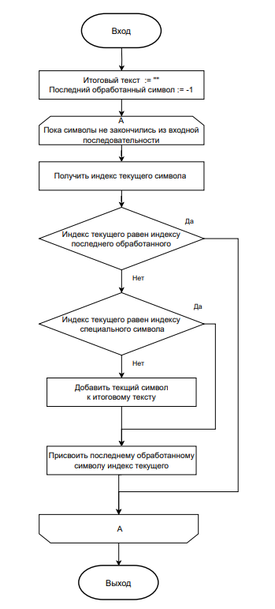
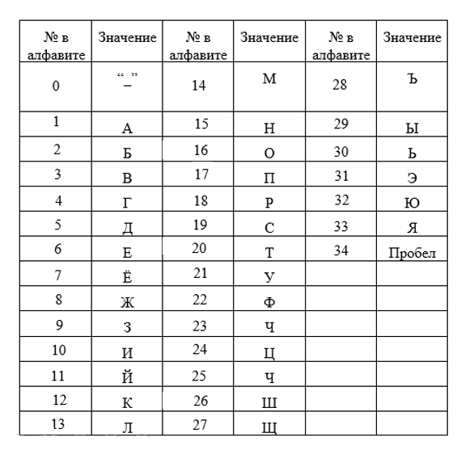
Алгоритм получения текста с удалением повторов и специальных символов
tensor([ 0, 0, 0, 0, 0, 0, 0, 0, 0, 0, 0, 0, 0, 0, 0, 0, 0, 0, 0, 18, 18, 1, 1, 0, 0, 19, 0, 0, 17, 16, 0, 9, 9, 15, 15, 1, 0, 3, 3, 1, 0, 15, 15, 10, 0, 6, 0, 0, 34, 34, 34, 0, 18, 6, 0, 0, 0, 0, 0, 25, 0, 10, 0, 0, 0, 34, 34, 0, 0, 5, 13, 13, 33, 33, 0, 0, 34, 34, 34, 0, 5, 5, 10, 0, 0, 17, 13, 13, 16, 0, 14, 0, 15, 15, 16, 11, 34, 34, 34, 0, 17, 0, 18, 0, 6, 0, 9, 6, 0, 15, 15, 0, 20, 1, 1, 0, 0, 24, 24, 10, 10, 0, 0, 10, 0, 0])
'распознавание речи для дипломной презентации'
Исходный алфавит

Slide 6
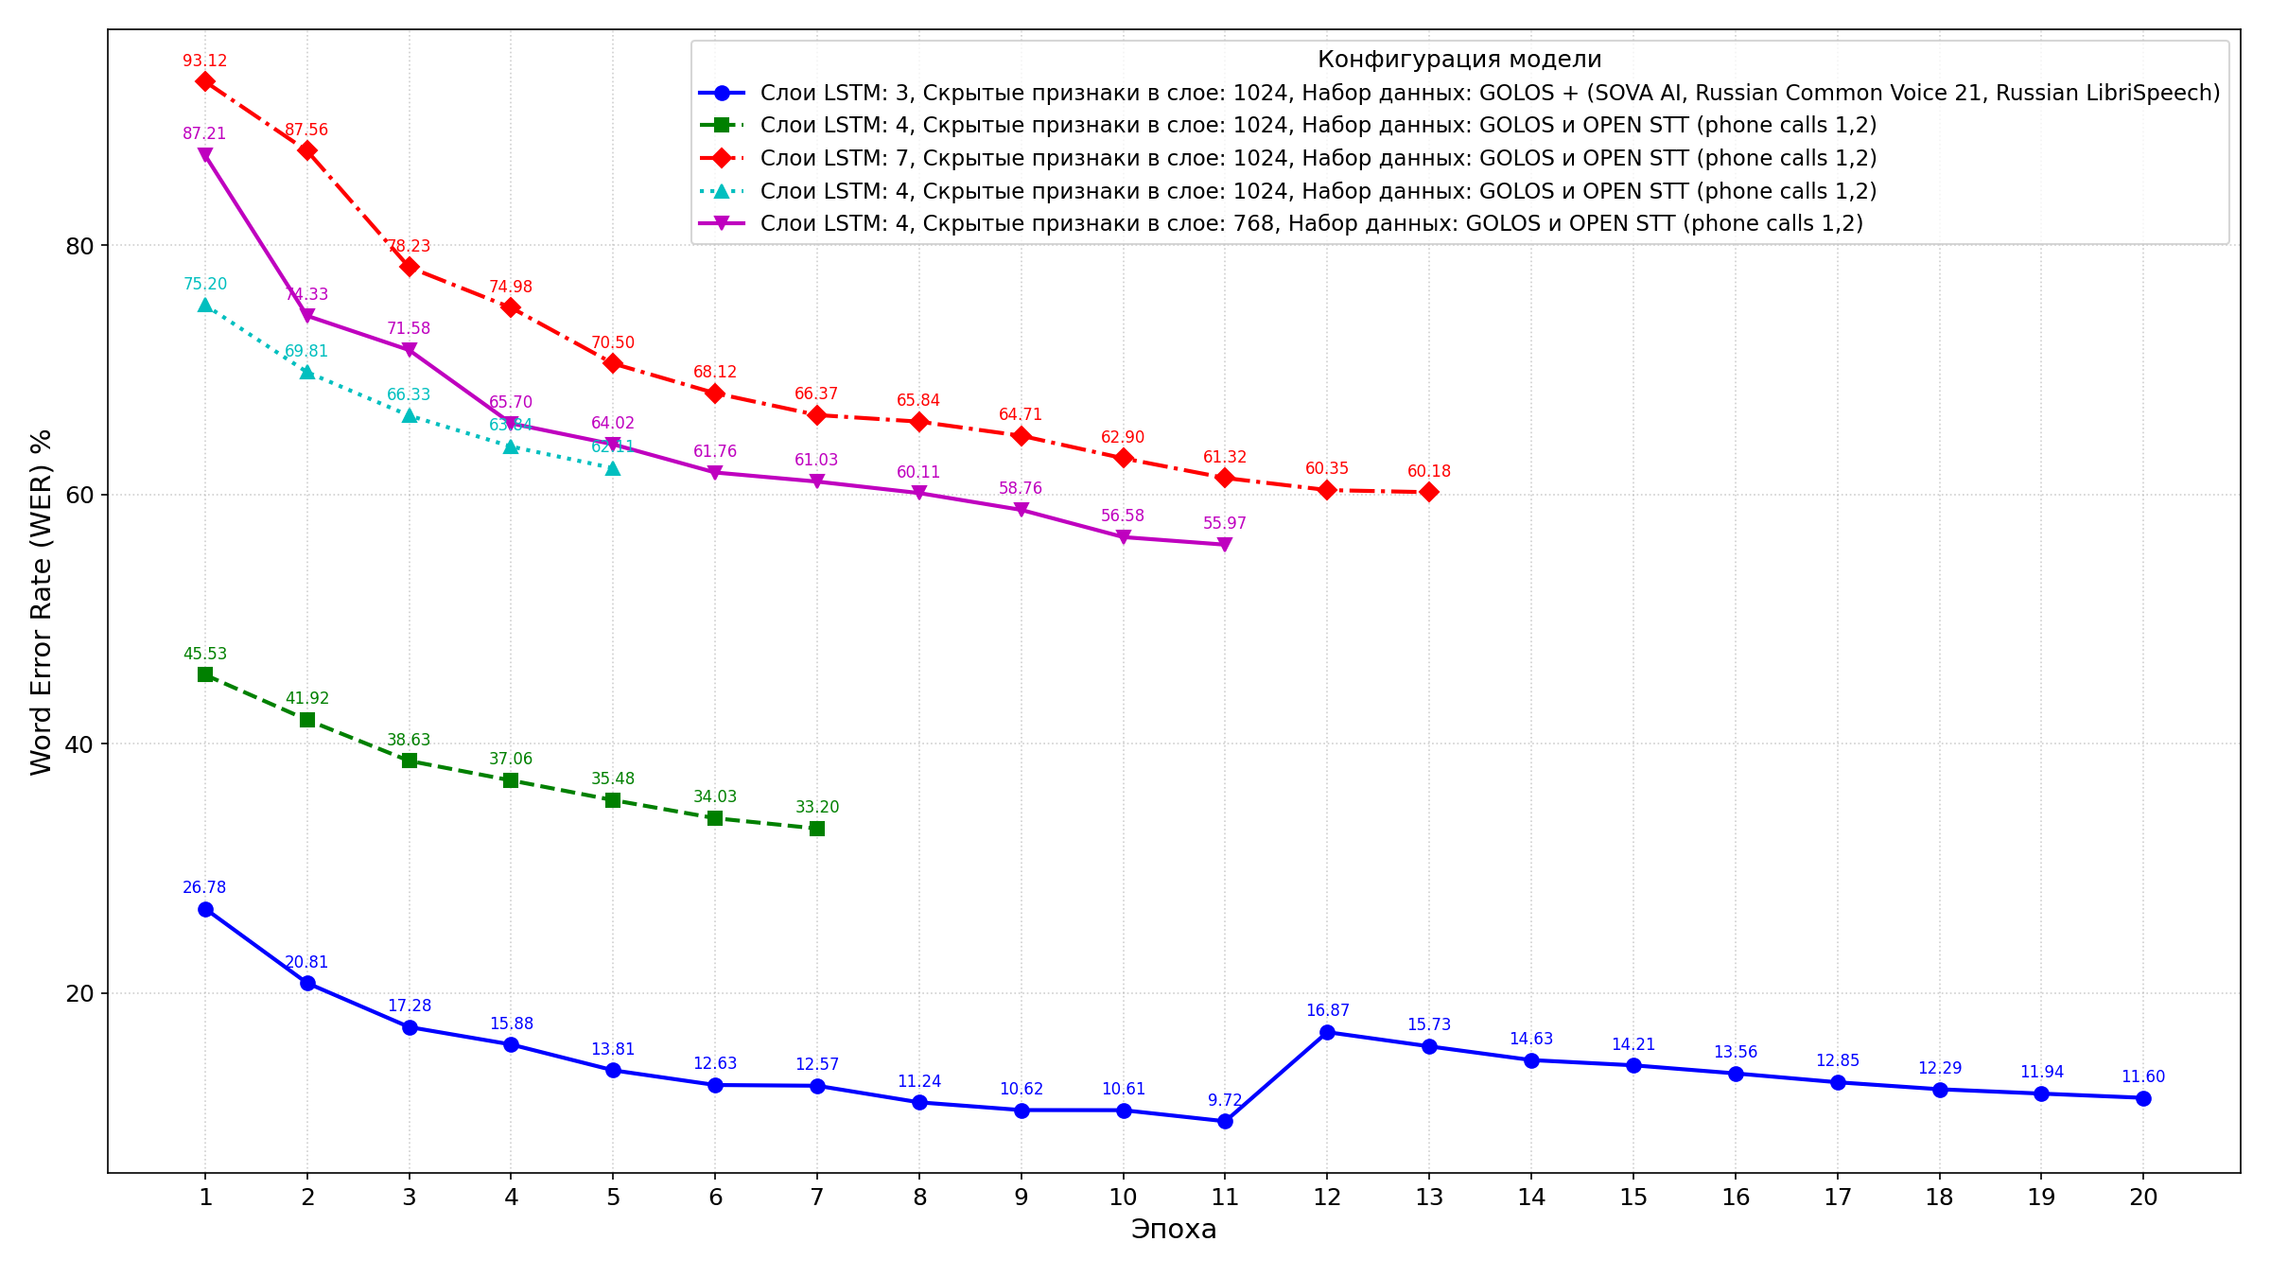
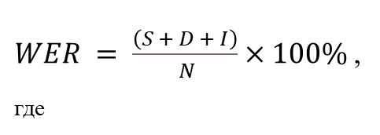
Статистика обучения по метрике коэффициента ошибок в словах (WER)
Статистика обучения по эпохам для разных моделей
$WER = \frac{\left(S + D + I\right)}{ N}×100\%$,
где
S (Substitutions) — количество слов, которые надо заменить;
D (Deletions) — количество пропущенных слов;
I (Insertions) — количество лишних вставленных слов;
N — исходное число слов в целевой последовательности.

Slide 7
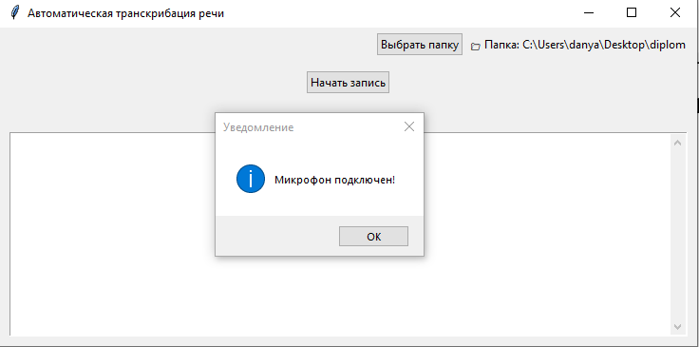
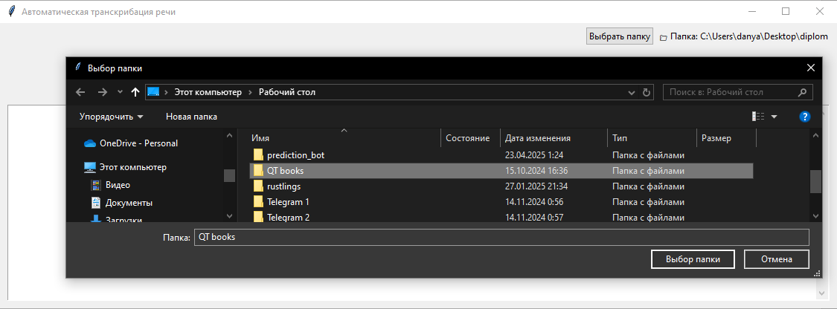
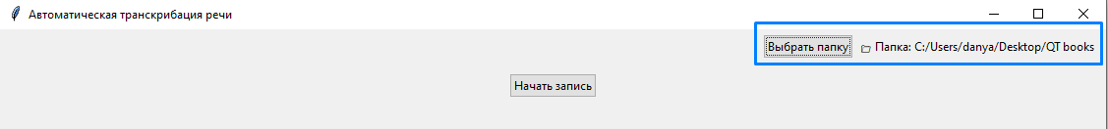
Модуль графического интерфейса
Начальное окно системы
Окно выбора директории для сохранения
Отображение изменения пути сохранения файла результата распознавания

Slide 8
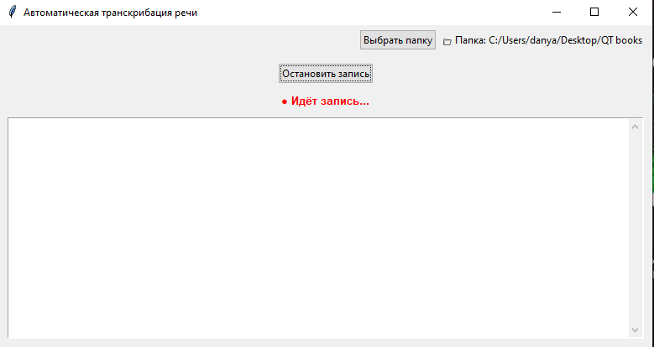
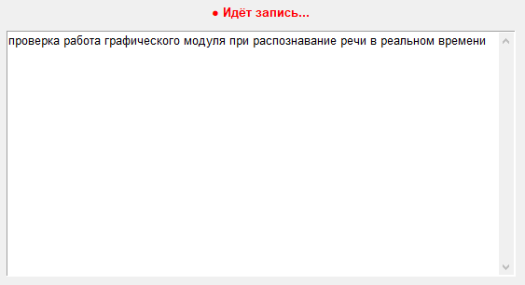
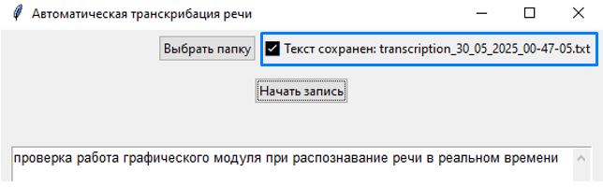
Модуль графического интерфейса
Изменение состояния при нажатии кнопки записи
Отображение результата распознавания в графическом интерфейсе
Отображение имени файла, под которым сохранен результат распознавания

Slide 9
Сравнение моделей распознавания речи по WER
Название модели | Число параметров | Golos Crowd | Golos Farfield | OpenSTT Phone Calls | Mozilla Common Voice | Russian LibriSpeech
Whisper-large-v3 | 1.5B | 13.9 | 16.6 | 28.0 | 5.5 | 9.5
GigaAM-CTC-v2 | 242M | 2.5 | 4.3 | 21.1 | 3.1 | 5.5
NVIDIA FastConformer | 115M | 2.2 | 6.6 | 30.0 | 5.7 | 11.3
Разрабатываемая система | 64M | 9.33 | 13.48 | 46.90 | 10.51 | 16.76

Slide 10
Заключение
Результаты:
Была спроектирована и разработана модульная система распознавания речи;
Проведенное тестирование подтвердило работоспособность системы распознавания речи, не зависящей от диктора.
Перспективы развития:
Дополнительное обучение и встраивание языковой модели для увеличения точности распознавания за счет исправления грамматических ошибок, а также наличия знаков пунктуации;
Расширение функциональности системы за счет добавления функции распознавания различных форматов аудиофайлов, записанных ранее;
Добавление поддержки мобильных платформ (Android, iOS).

Slide 11
Спасибо за внимание!

